Slide 1
Pertemuan 2:
ADMINISTRASI T.A.T
(Oleh : Winanti S.Respati & Sulis Mariyanti)

Slide 2
Kemampuan Akhir yg Diharapkan
Mahasiswa mampu memahami administrasi Tes T.A.T, yang meliputi:
Perlengkapan Tes
Prosedur Pengetesan

Slide 3
Gambar pada T.A.T
Untuk memproyeksikan needs, feeling, dan pengalaman klien.
Melukiskan situasi kehidupan yang melibatkan seseorang atau lebih.

Slide 4
Perlengkapan Pengetesan T.A.T
1. Satu set alat tes T.A.T terdiri dari 30 kartu bergambar & 1 kartu polos (total 31 kartu), dan ada kode di bagian belakang kartu:
10 kartu dg kode angka (tanpa huruf), dpt diberikan pada semua jenis kelamin (I, II, IV, V, X, XI, XIV, XV, XIX, XX)
10 Kartu bertanda G / F, untuk remaja atau dewasa perempuan.
10 Kartu dg kode B / M, untuk remaja atau dewasa laki-laki.
1 kartu polos atau blank card (nomor XVI)

Slide 5
Perlengkapan Pengetesan T.A.T
2. Alat perekam atau alat tulis untuk mencatat respons klien.
3. Kertas kosong dan alat tulis untuk mencatat hasil observasi selama pengetesan.
4. Meja & kursi (tempat tes).

Slide 6
Prosedur Pengetesan
Prosedur penyajian TAT yang baku sebetulnya adalah yang dilakukan secara individual dalam bentuk lisan.
Klien duduk di kursi yg nyaman atau dg menjulurkan kaki di sofa (kecuali pd kasus anak atau pasien psikotik) dg punggung menghadap ke tester/pemeriksa dan instruksi dibacakan perlahan (tdk terlalu cepat)

Slide 7
3. Tester membacakan instruksi/petunjuk pelaksanaan tugas → menyajikan gambar satu persatu → klien menanggapi secara verbal → tester mencatat atau merekam semua tanggapan/ reaksi klien mulai dari awal hingga akhir
4. Penyajian Kartu:
a. 20 kartu disajikan dalam 2 kali pertemuan. Sesi I: kartu 1-10, Sesi II: kartu 11-20
b. Dapat juga tester memilih kartu yang sesuai dengan permasalahan klien (8-10 kartu)

Slide 8
5. Pencatatan Data
Berguna untuk menilai interaksi individu dengan setiap gambar.
6. Skoring/Analisa data

Slide 9
ISI INSTRUKSI
SESI I
Instruksi Bentuk A (untuk dewasa/remaja dg intelegensi rata-rata & pendidikan cukup tinggi)
“Ini adalah tes imajinasi. Saya akan menunjukkan beberapa gambar kpd Anda satu persatu. Tugas Anda adalah membuat cerita sehidup mungkin utk setiap gambar. Ceritakan tentang apa yang terjadi SEBELUMNYA (mksudnya sblm adegan yg ada di gbr), apa yang SEDANG terjadi pd saat itu (pd adegan gbr), apa yg dirasakan dan dipikirkan orang2 yg ada dlm gbr, dan bagaimana AKHIRNYA. Ceritakan kesan yg muncul dlm pikiran Anda. Saya ingin agar Anda membuat cerita yang bebas, hidup, dan menarik. Apakah Anda telah memahami tugas Anda? Anda mempunyai waktu 50 menit utk 10 gbr, jadi pd setiap gbr Anda mempunyai waktu kira-kira 5 menit utk bercerita. Apkh msh ada pertanyaan? Jika tdk ada , Inilah gambar yang pertama”

Slide 10
Instruksi Bentuk B (untuk anak-anak, untuk dewasa dg tingkat pendidikan atau intelegensi rendah, atau penderita psikotik)
“Ini adalah tes membuat cerita. Saya mempunyai beberapa gambar yg akan saya tunjukkan kepada Anda dan saya ingin Anda membuat suatu cerita untuk setiap gambar. Ceritakan apa yg terjadi sebelumnya (maksudnya sebelum adegan yg ada dlm gambar) dan apa yg tjd sekarang (seperti pd gambar). Ceritakan apa yg dirasakan dan dipikirkan oleh orang-orang dalam gambar dan bagaimana AKHIR ceritanya. Anda dapat membuat cerita apa saja yang Anda sukai. Apakah Anda sudah mengerti? Kalau sudah, Anda mempunyai waktu 5 menit utk membuat setiap cerita. Buatlah cerita sebaik mungkin. Inilah gambar yang pertama.”

Slide 11
Konsep Skoring
Setelah ada data hasil tes (verbatim), langkah selanjutnya adalah mengidentifikasi hal-hal berikut:
Tema
Hero/Tokoh
Needs & Press
Cathexes & Inner State
Ekspresi tingkah laku & outcomes
(catatan: akan dibahas lebih lanjut di pertemuan2 berikutnya dg data hasil latihan mengetes).

Slide 12
Catatan:
Dalam membuat perjanjian untuk sessi kedua, kepada klien tidak boleh diberitahu atau diberi keyakinan bahwa ia akan diminta lagi untuk membuat cerita-cerita, karena bila klien mengetahui hal ini maka cenderung akan mempersiapkan diri dengan mengingat-ingat cerita yang pernah dibacanya atau cerita dari film-film yang pernah dilihatnya, dengan demikian ia mempersiapkan diri dengan materi-materi yang bersifat impersonal (tidak mengungkapkan diri/pribadinya) daripada bila dia harus membuat cerita secara spontan dalam waktu yang terbatas.

Slide 13
PELAKSANAAN PENGAMBILA DATA
Pada sesi ini, kita akan latihan menjadi testee untuk pelaksanaan pengambilan data TAT (secara klasikal) dengan mencoba 10 kartu yang bisa digunakan untuk semua
Siapkan alat tulis, kertas dan buatlah duduk Anda senyaman mungkin
Waktu untuk masing2 kartu sekitar 5 menit.
Di mohon semua mahasiswa membawa HP untuk melihat batasan waktu penyelesaian per kartu
Setelah selesai dikumpulkan untuk tahapan administrasi berikutnya

Slide 14
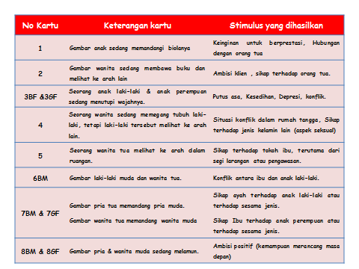

Slide 15
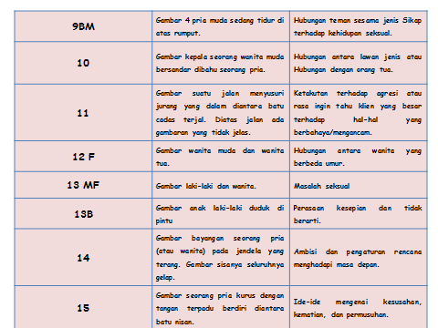

Slide 16
